Slide 1
Desenvolvimento
De Sistemas
BACKEND - OVERVIEW

Slide 2
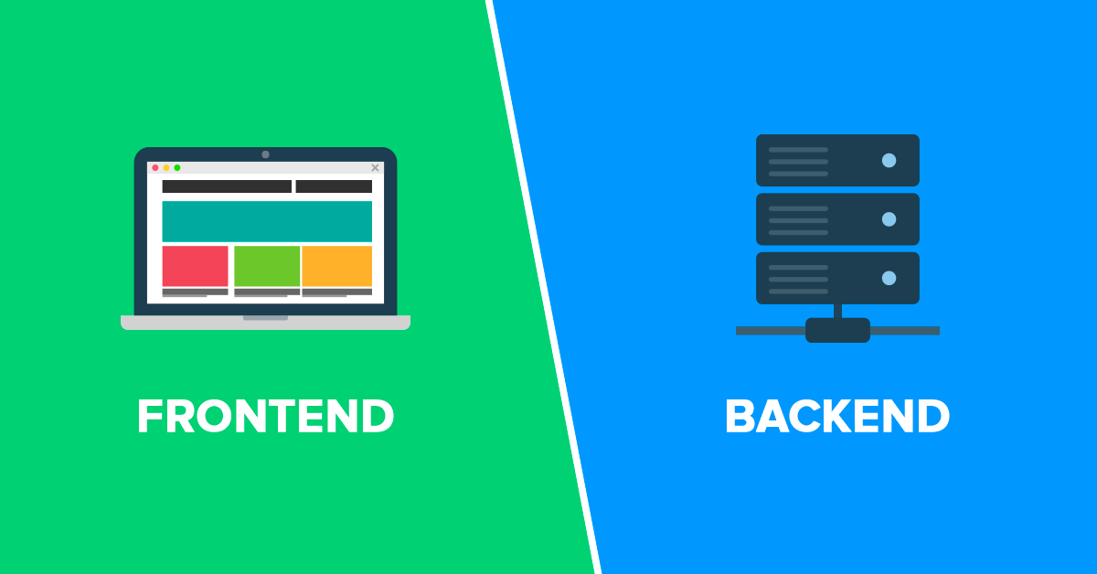
FRONTEND & BACKEND
É responsável, em termos gerais, pela implementação da regra de negócio via código.
É responsável por “dar vida” à interface.

Slide 3
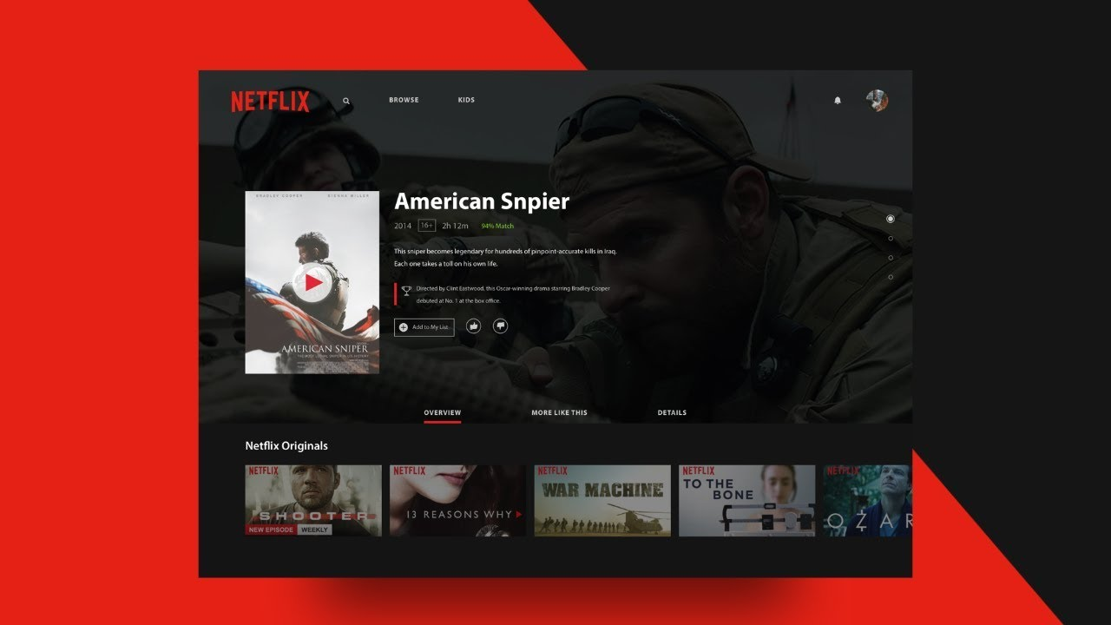
Pensando um pouco...
Backend na NETFLIX

Slide 4

Então é responsável por...
Comunicar-se com o frontend, consultando o servidor e dados na nuvem e devolvendo as respostas solicitadas pelas ações do usuário da aplicação;
Criar via script toda a regra de negócio:
Quantos usuários podem estar logados?
Como realizar o pagamento todo mês automaticamente?
Quais filmes/séries são recomendadas para o usuário X?
Como o usuário se loga na aplicação?
Onde está salvo o vídeo que o usuário quer assistir para poder reproduzi-lo?
Como salvar um filme/série na Lista pessoal de cada usuário?
Como adicionar mais membros no plano família?

Slide 5








Principais Linguagens
Principais Frameworks
O framework é um pacote de códigos prontos que podem ser utilizados no desenvolvimento de sites.

Slide 6







Principais Softwares e IDE’s
IDE, do inglês Integrated Development Environment ou Ambiente de Desenvolvimento Integrado, é um programa de computador que reúne características e ferramentas de apoio ao desenvolvimento de software com o objetivo de agilizar este processo.
XCode

Slide 7



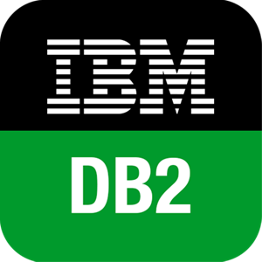


Principais Bancos de Dados

Slide 8
Habilidades
Técnicas
Sociais
Conhecer e aplicar diversos algoritmos
Trabalhar com banco de dados
Criar, ler e interpretar diagramas e fluxogramas
Trabalhar com orientação a objetos
Documentar códigos feitos
Trabalhar com versionamento de códigos
Buscar o melhor caminho para uma boa performance da aplicação
Buscar todas as melhorias de segurança da aplicação
Ser comunicativo(a)
Raciocínio lógico
Seguir regras e normas
Possuir visão sistêmica
Pensar em soluções e melhorias
Gostar de organização
Gostar de pesquisar
Gostar de resolver problemas

Slide 9
Prós e Contras
Prós
Contras
Você se torna uma espécie de “Deus” daquela aplicação
Você aprende muito sobre outras áreas, para criar sistemas para seus clientes, como transportes, pagamento, financeiro, etc...
As chances de promoção são maiores, devido ao fato da necessidade de ter visão ampla sobre todo a regra de negócio de cada cliente
Possui salários mais altos
É mais difícil de assimilar os conhecimentos, pois só se torna visível o resultado integrando com o frontend
Você é o responsável caso a regra de negócio falhe em algum momento
Por estar na nuvem(servidor), quando há um problema, todos os usuários da aplicação são afetados

